Slide 1





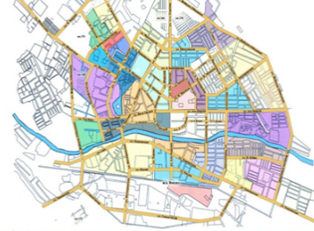
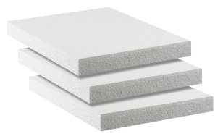
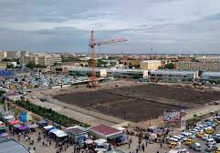
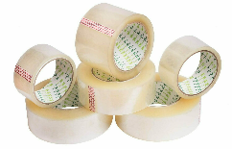
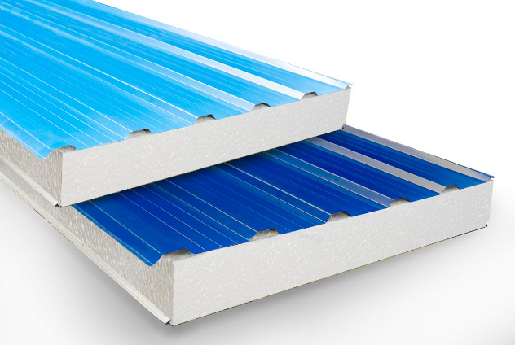
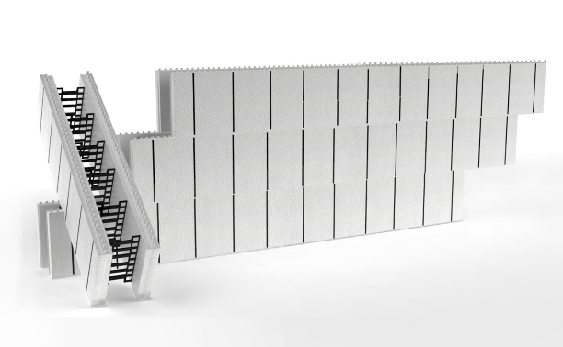
“XORАZM VILOYATI URGАNCH SHАHRIDА SKOTCH, PENOPLАST MАHSULOTLАRINI ISHLАB CHIQАRISHNI TАSHKIL QILISH”
Loyihaning iqtisodiy koʼrsatkichlari
Loyiha manzili
Loyiha tavsifi
Loyihaning xarajatlar taqsimoti
Xorazm viloyati
Urganch shahri
Penoplast, skotch mahsulotlarini ishlab chiqarish
Loyiha asosida Xorazm viloyati Urganch shahrida skotch, penoplast mahsulotlarini ishlab chiqarish tashkillashtiriladi
Oʼz-oʼzini qoplash (PP)
Bino qurish
22 oy
500 mln.
so’m
Ichki daromadlilik darajasi (IRR)
Boshqa
xarajatlar
Sof joriy qiymat (NPV)
Uskunalar
580,3 mln
so’m
1,535 mlrd.
so’m
333 mln.
so’m
180%
Investitsiya
qaytimi (ROI)
237%
O’z mablag’i
Ishchi o’rin soni
195,1
MLN. SO’M
Loyiha
qiymati
12 nafar
2,368
Bank krediti
MLRD. SO’M
Ishga tushish vaqti
2,173
MLRD. SO’M
2021-yil sentabr

